Slide 1
Navigation
Grundliche position bestimmung aus Radodometrie
x, y Koordinaten, Schwenkwinkel φ
Verbesserung die Präzision der Koordinaten mit den Abstandsensoren (Ecken) und mit dem Maussenzor
Verbesserung die Präzision des Schwenkwinkel mit den Lichtsensoren und aus den bekannten Koordinaten und aus dem berechneten Abstand
Benutzung den Robotgeometrie

Slide 2
Navigation
Parklückendetektion mit den senkrechten Abstandsenzoren
Bestimmung den Anfang und die Ende die Parkbarrieren
Fusion von Daten von zwei Abstandsenzoren
Speichern den Anfang- und Ende- Koordinaten, Länge des Parklücke und den Parklücke ID

Slide 3
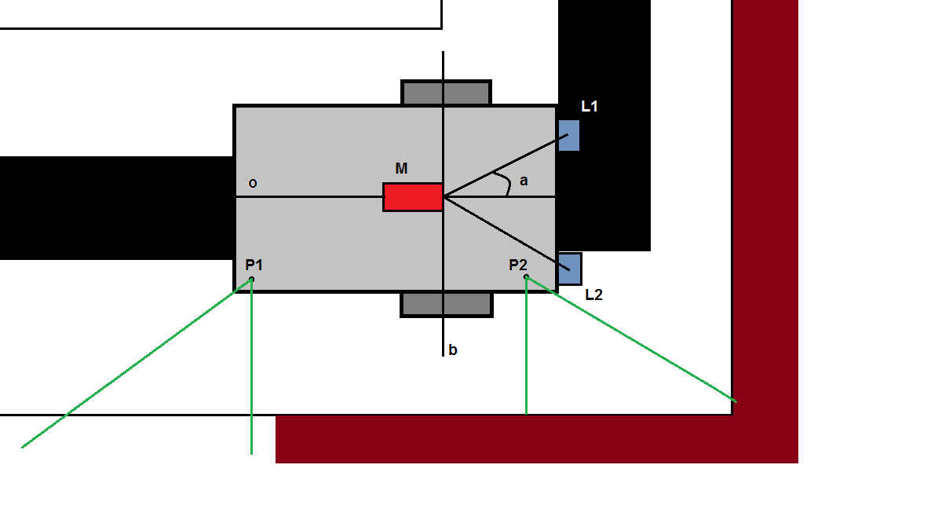
Navigation

